Slide 1


Slide 2

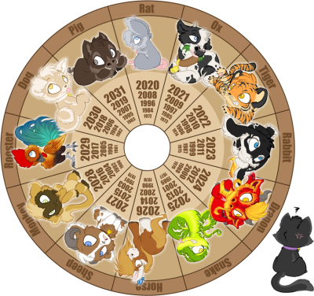
Projet NSY 103
Définir les signes du Zodiac
Adeline BEUGIN

Slide 3
Sommaire
1) Outils Utilisés
2) Script et Résultat
3) Démonstration

Slide 4
1) Outils utilisés :
Phpmyadmin : gestion de la base de donnée
Mysql : stockage
Git : sauvegarde
Gédit : codage
Terminal : lancement de l’application
Framework : Dialog (interface)

Slide 5
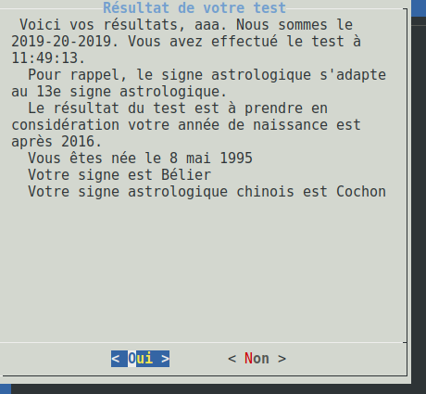
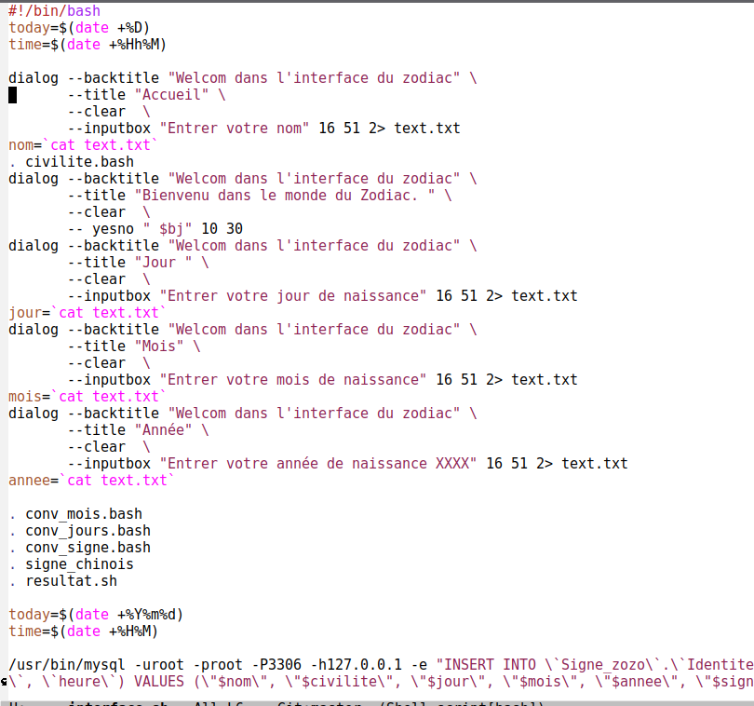

2) Script et Résultat

Slide 6
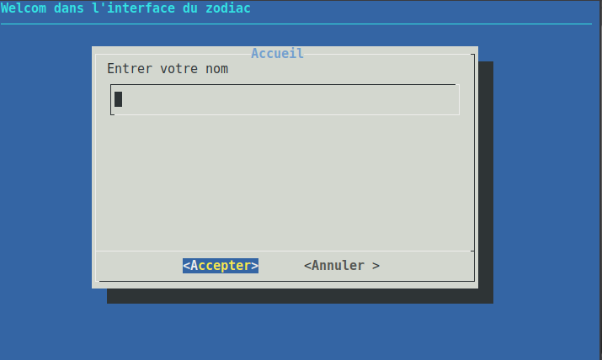
3) Démonstration

Slide 7

Merci de Votre Attention

